Slide 1



Slide 2
GIT + GITHUB
principiante a intermedio
@luisejrobles

Slide 3
Luis E.
Jiménez
Robles
Ing. en Computación @UABC Tijuana
GitHub Campus Expert @TIJ / CDMX
Project Manager @GPOMCT
→
luisejimenezrobles@gmail.com
❼ ① ❶ ② 
/luisejrobles

Slide 4
Agenda

¿Qué es Git?
¿Qué es GitHub?
Git setup
GitHub tour
Linux Bash
Git Basics
Git Origin
Git Add
Git Commit
Git Pull
Git Push
NOTA: sustituir [ ] por lo indicado
@luisejrobles

Slide 5
Agenda

Git Intermedio
Git Branches
Git Merge
Conficts
Git revert
Git Workflows
Pull Request’s
Project Boards
Issues
GitHub Pages
GitHub Programs
@luisejrobles

Slide 6
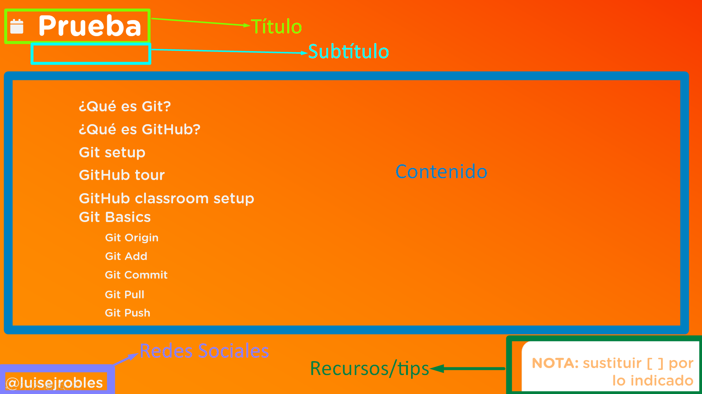

Slide 7
Día Uno

¿Qué es
Git?
Git
setup
Linux
Bash
¿Qué es
GitHub?
GitHub
Tour
Vi
@luisejrobles

Slide 8
¿Qué es git?

Lanzamiento oficial 7 de Abril del 2005.
Software controlador de versiones.
Diseñado por Linus Torvalds.
Gestión distribuida del proyecto.
Publicación de cambios a través de:
HTTP
FTP
Rsync
SSH
@luisejrobles

Slide 9
¿Qué es GitHub?

Lanzamiento oficial 10 de Abril del 2008.
Plataforma de desarrollo colaborativo.
Utiliza git.
‘Nube’ para alojar proyectos.
Repositorios (proyectos) públicos y privados.
La plataforma de mayor importancia/impacto en desarrollo de software.
La plataforma de colaboración por default de plataformas Open Source.
bit.ly/ApolloTakeOff
@luisejrobles

Slide 10
Instalación git-scm.com
Git Setup

@luisejrobles

Slide 11



Git Setup

Git Bash
git --version
git version 2.x.x.platform
Terminal
Command Prompt
@luisejrobles

Slide 12
GitHub Tour

@luisejrobles

Slide 13
Linux Bash

Cambiar a directorio
cd [directorio]
Regresar a folder padre
cd ..
Limpiar pantalla de consola
clear
Mostrar contenido de directorio
ls ls -l ls -a
Crear nuevo directorio
mkdir [nombre_directorio]
Crear archivo
touch [nombre archivo]
Mover archivo a una carpeta
mv [archivo] [carpeta]
Renombrar archivo
mv [archivo] [nombre_nuevo]
Eliminar archivo/carpeta
rm [archivo/carpeta]
Eliminar carpeta (no vacía)
rm –rf [carpeta]
NOTA: sustituir [ ] por lo indicado.
@luisejrobles

Slide 14
Vi

Utilizar vi
vi [nombre-archivo]
Cerrar vi forzoso sin guardar
esc -> :q!
Cerrar vi
esc -> :q
Cerrar vi guardando
esc -> :wq
Desplazamiento una línea abajo
j ó ↓
Desplazamiento una línea arriba
k ó ↑
Desplazamiento una letra a la izq
h ó →
Desplazamiento una letra a la der
l ó ←
NOTA: sustituir [ ] por lo indicado.
@luisejrobles

Slide 15
Vi

Cursor palabra siguiente
w
Cursor palabra anterior
b
Cursor primera línea
esc -> :0
Cursor última línea
esc -> :$
Cursor N línea
esc -> :N
Descartar cambios en la sesión
* + u
Insertar texto (después de ‘esc’)
i
NOTA: sustituir [ ] por lo indicado.
@luisejrobles

Slide 16
Vi

Reemplazar caracteres hasta esc
R
Eliminar caracter frente al cursor
x
Eliminar resto de línea después de cursor
D
Buscar adelante cadena
/”cadena”
Buscar detrás cadena
?”cadena”
Número de línea (actual línea)
:.=
Número de líneas
:=
@luisejrobles

Slide 17
Día Dos

Git
Init
Git
Add
Git
Pull
Git
Origin
Git
Commit
Git
Push
@luisejrobles

Slide 18
Git

Versionando
Iniciar git en folder
git init
Agregar los archivos existentes
git add . git add –all
Registrar cambios
git commit git commit -m “[descripción]”
Clonar repositorio
git clone [url]
NOTA: [ ] no se teclean
@luisejrobles

Slide 19
Git

Versionando
Lista archivos nuevos o con cambios
git status
Muestra diferencias de archivos aún no presentados
git diff
Muestra diferencias de archivos en staging area y la version más actual
git diff --cached
Quita de staging area archivo sin perder contenido
git reset [archivo]
NOTA: [ ] no se teclean
@luisejrobles

Slide 20
Git

Repositorio en GitHub
Crear repo en GitHub
Agregando el acceso al repo remoto
git remote add [acceso] [url]
Ver todas las conexiones a remoto
git remote –v
Publicar cambios
git push origin master
Cambiando el url del acceso a remoto
git remote set-url [acceso] [nuevo-url]
NOTA: [ ] no se teclean
@luisejrobles

Slide 21
Git

Esenciales
Agregar todos los cambios de todos los archivos
git add –all git add [archivo] git add .
Confirmar cambios realizados presentándolos con un mensaje
git commit –m “mensaje”
Traer cambios que hay en rama remota
git pull [remoto] [rama]
Publicar cambios de local a rama remota
git push [remoto] [rama]
NOTA: [ ] no se teclean
@luisejrobles

Slide 22
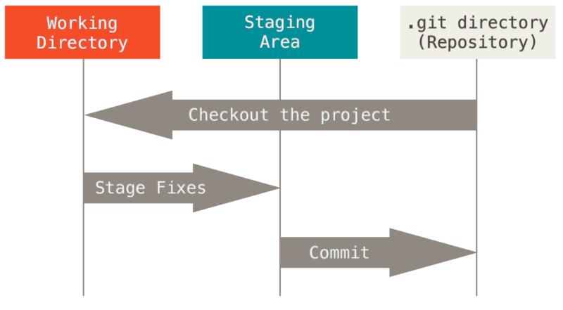
@luisejrobles

Slide 23


downstream
local <- remoto
upstream
local -> remoto
@luisejrobles

Slide 24
Día Tres

Git Branches
Git Conficts
Git
Workflows
Git
Merge
Git
Revert
@luisejrobles

Slide 25
Git

Branches
Listar ramas disponibles en el repo
git branch
Crear nueva rama
git [nombre rama]
Cambiarse a otra rama
git checkout [nombre rama]
git checkout –b [nombre rama]
NOTA: [ ] no se teclean
Notes:
Explicar rama master y como funcionan las ramas

Slide 26
Git

Branches
Eliminar rama local
git branch –d [nombre rama]
git branch –D [nombre rama]
Eliminar rama remoto
git push [remoto] –-delete [nombre rama]
Renombrar rama
git branch -m [rama] [nuevo nombre]
git branch –m [nuevo nombre]
Merge a la rama actual
git merge [rama objeto]
Merge de una rama a otra
git merge [destino] [origen]
NOTA: [ ] no se teclean
Notes:
Explicar rama master y como funcionan las ramas

Slide 27
Setting up
descargar archivos de:

bit.ly/gitbestpractices
@luisejrobles

Slide 28
Preparándonos
archivos descargados:

git-bestpractices

acerca de.txt

tecnologias.txt
@luisejrobles

Slide 29

FLUJOS DE TRABAJO
workflows
@luisejrobles

Slide 30

RAMA POR CARACTERÍSTICA
@luisejrobles

Slide 31

Rama por característica
características:
Permite la implementación de PR’s (pull requests)
Ramas con nombres descriptivos
Modelo orientado a ramas
@luisejrobles
Notes:
Makes it easy for multiple developers to work on a particular feature without disturbing the main codebase.

Slide 32

Rama por característica
ejemplo:
master
navbar
botón logo
listo
botones
listos
@luisejrobles

Slide 33

Rama por característica
ejercicio:
◉
abrir “git-bestpractices” en editor y bash
◉
versionar carpeta “git-bestpractices”
@luisejrobles
Notes:
Makes it easy for multiple developers to work on a particular feature without disturbing the main codebase.

Slide 34
git init
@luisejrobles

Slide 35

Rama por característica
ejercicio:
◉
abrir “git-bestpractices” en editor y bash
◉
versionar carpeta “git-bestpractices”
◉
crear rama “[iniciales]/miabout”
NOTA: sustituir [ ] por lo indicado
@luisejrobles
Notes:
Makes it easy for multiple developers to work on a particular feature without disturbing the main codebase.

Slide 36
git checkout –b [iniciales]/miabout
NOTA: sustituir [ ] por lo indicado
@luisejrobles

Slide 37

Rama por característica
ejercicio:
◉
abrir “git-bestpractices” en editor y bash.
◉
iniciar git en “git-bestpractices”.
◉
crear rama “[iniciales]/miabout”.
◉
abrir “acerca de.txt”.
◉
cambiar datos por propios.
◉
hacer commit de los cambios hechos.
◉
hacer merge de miabout -> master.
@luisejrobles

Slide 38

Rama por característica
actividades
◉
agregar un archivo a master por feature branch denominado comidas_favoritas.txt
◉
agregar un archivo a master por feature branch denominado lugares_por_visitar.txt
◉
agregar un archivo a master por feature branch
denominado tecnologias_por_aprender.txt .
@luisejrobles

Slide 39
Día Cuatro

Pull
Requests
GitHub Issues
Git
Workflows
GitHub
Project Boards
@luisejrobles

Slide 40

GIT FLOW
@luisejrobles

Slide 41

Git flow
características:
Define un modelo de ramas estricto.
Ideal para proyectos de gran escala.
Enfocado entorno al ‘release’ del proyecto.
Ideal para proyectos con ‘releases’ calendarizados.
@luisejrobles

Slide 42

Git flow
ejemplo:


1.0.0
1.1.0
master
hotfix
releases
develop
feature
@luisejrobles

Slide 43

Git flow
git flow init

instalador de git

brew install git-flow
@luisejrobles

Slide 44
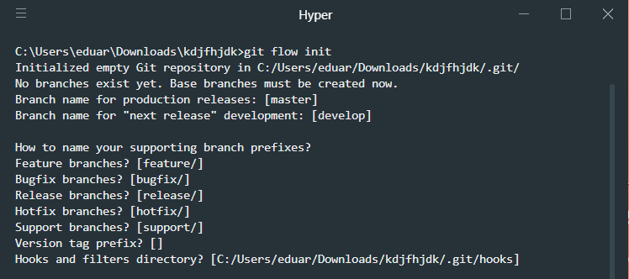

Git flow
@luisejrobles

Slide 45

Git flow
cheat sheet:
Iniciando una rama de característica
Finalizando una rama de característica
git checkout develop
git checkout –b feature_branch
git checkout develop
git merge feature_branch
git flow feature start feature_branch
git flow feature finish feature_branch
@luisejrobles

Slide 46

Git flow
cheat sheet:
Iniciando una rama release
Finalizando una rama release
git checkout develop
git checkout –b release/0.1.0
git checkout master
git checkout merge release/0.1.0
git flow release start 0.1.0
git flow release finish 0.1.0
@luisejrobles

Slide 47

Git flow
cheat sheet:
Iniciando una rama hotfix
Finalizando una rama hotfix
git checkout master
git checkout –b hotfix_franch
git checkout master
git merge hotfix_branch
git checkout develop
git merge hotfix_branch
git branch –D hotfix_branch
git flow hotfix start hotfix_branch
git flow hotfix finish hotfix_branch
@luisejrobles

Slide 48

PULL REQUEST’S
@luisejrobles

Slide 49

Pull Request
características:
Petición de un colaborador a incporporar cambios.
Medio de organización de OSS.
Forma de colaborar en proyectos donde no se cuenta con permiso de escritura.
@luisejrobles

Slide 50

BOARDS
@luisejrobles

Slide 51

Board
características:
Permite organizar y priorizar trabajo.
Permite crear:
- Roadmaps
- Checklist de features/bugs
- Más
@luisejrobles

Slide 52
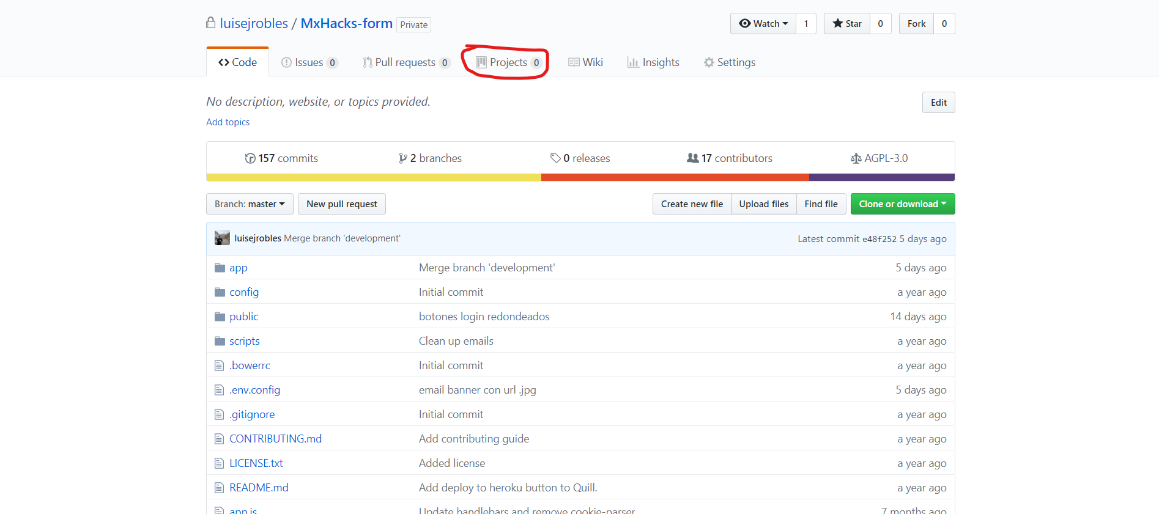

Board
acceso:
Abrimos el repositorio deseado
@luisejrobles

Slide 53
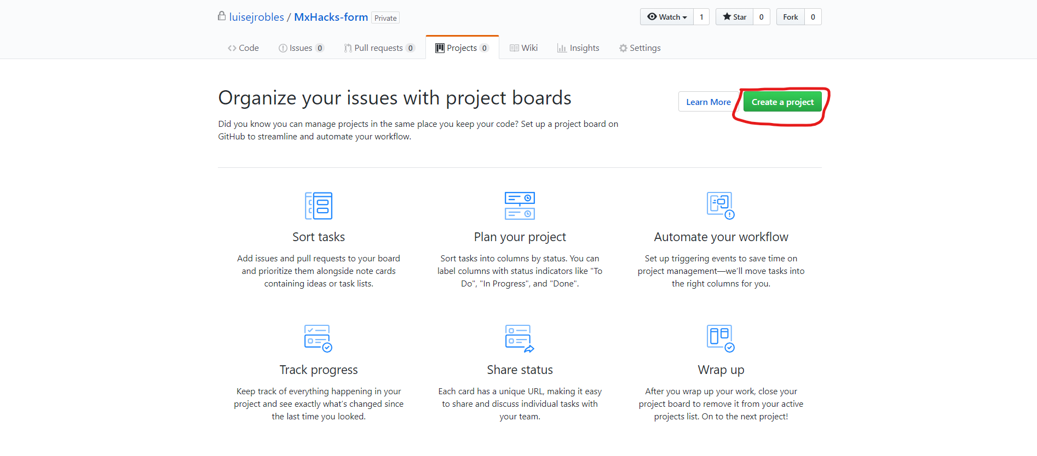

Board
acceso:
Damos click en “crear projecto”
@luisejrobles

Slide 54
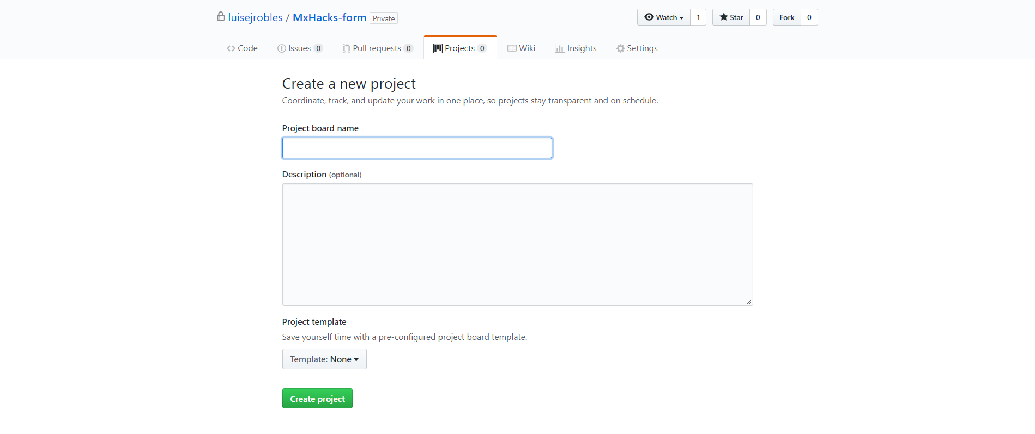

Board
acceso:
@luisejrobles

Slide 55

ISSUES
@luisejrobles

Slide 56

Issues
características:
Permite tener en mente y dar seguimiento a:
- Mejoras
- Tareas
- Bugs
@luisejrobles

Slide 57

Día Cinco

GitHub Student Pack
GitHub Pages
GitHub
Campus Expert
@luisejrobles

Slide 58

{
}
education.github.com/pack
@luisejrobles

Slide 59

{
}
education.github.com/students/experts
@luisejrobles

Slide 60

[
]
MOMENTO DE
LA FOTO
@luisejrobles

Slide 61
Luis E.
Jiménez
Robles
Ing. en Computación @UABC Tijuana
GitHub Campus Expert @TIJ / CDMX
Project Manager @GPOMCT
→
luisejimenezrobles@gmail.com
❼ ① ❶ ② 
/luisejrobles

